Slide 1
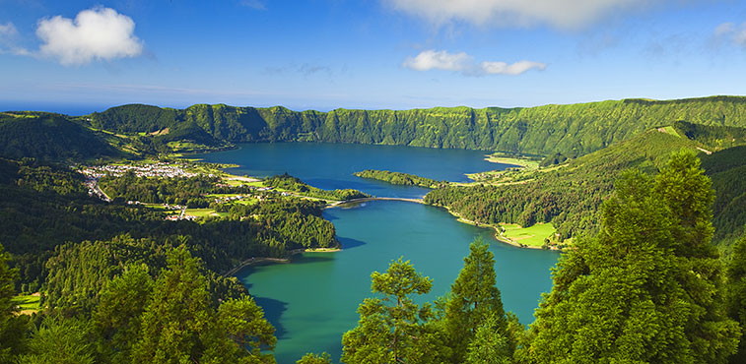
p
São Miguel

Slide 2
Como chegar à Ilha de S. Miguel?
Lisboa—Ponta Delgada
Voo direto (5–6 por dia)2h 20min
Porto—Ponta Delgada
Voo direto (1–2 por dia)2h 25min
Faro—Ponta Delgada
Voo direto (todos os dias da semana)4h 25 min

Slide 3
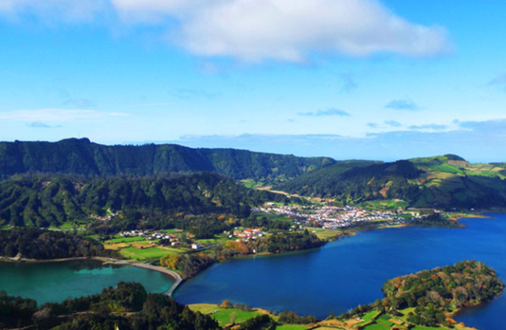
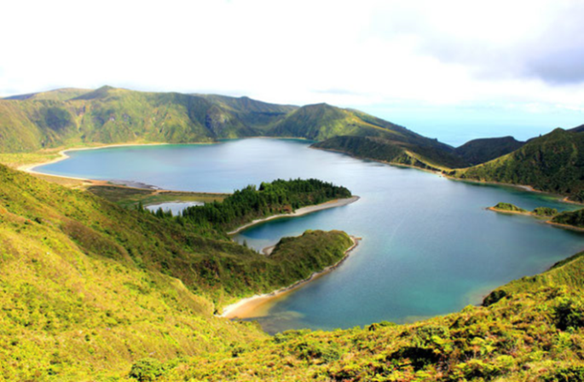
As duas principais paisagens de São Miguel :
A origem vulcânica desta ilha foi fundamental na determinação das linhas gerais da sua morfologia. Com três maciços vulcânicos principais – Sete Cidades, Fogo e Furnas – a silhueta da ilha torna-se assim bastante montanhosa no acompanhar destes maciços .
Lagoa das Sete Cidades
Lagoa do Fogo
São Miguel é a ilha com mais vulcões activos, nomeadamente o vulcão das Sete Cidades, o sistema vulcânico fissural dos Picos e do Congro, o vulcão de Água do Pau (Fogo) e o vulcão das Furnas.
Em São Miguel podemos encontrar as grandes lagoas dos Açores, alojadas em caldeiras vulcânicas de dimensões quilométricas.

Slide 4
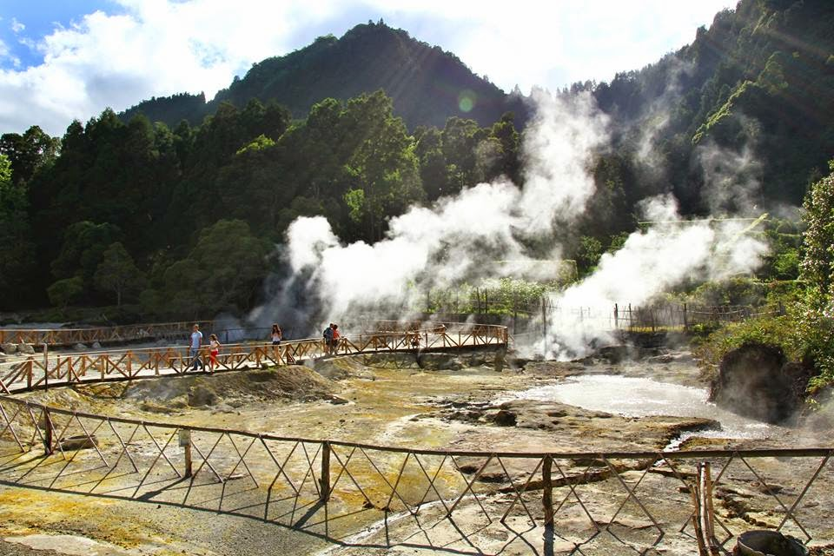
Furnas

Slide 5
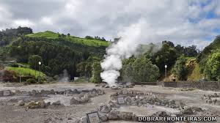
O que são as Furnas:
O Cozido das Furnas é um dos mais emblemáticos e típicos pratos da Ilha de São Miguel, nos Açores. Todos os ingredientes são colocados numa panela, que é colocada e enterrada no solo junto às caldeiras das Furnas, sendo o seu tempo de confeção médio de cinco horas.

Slide 6
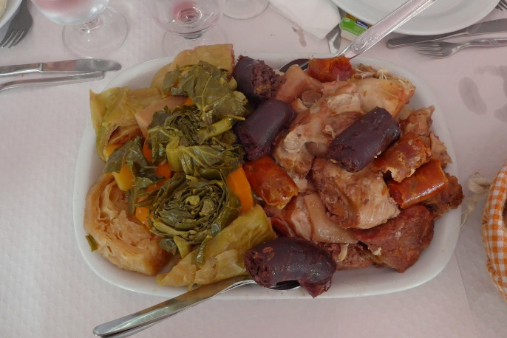
Onde comer o cozido das furnas :
Se desejar apenas apreciar este prato típico regional e único poderá fazê-lo em vários restaurantes na zona das Furnas onde, diariamente, e com buracos reservados para o fim são confecionadas várias doses do Cozidos das Furnas exclusivamente para a restauração.

Slide 7
Os três melhores sítios para comer o cozido das Furnas:
Restaurante Tony`s
Caldeiras e vulcões
O Miroma

Slide 8
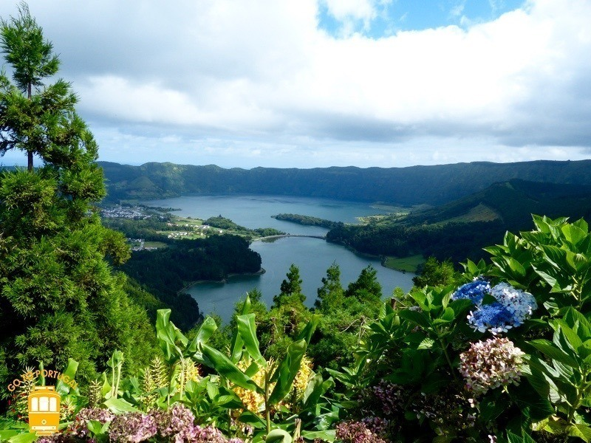
Os melhores sítios a visitar:
Miradouro Vista do Rei
Se visitar São Miguel, não perca a oportunidade de ir ao miradouro Vista do Rei. Situado perto da cidade de Ponta Delgada, este miradouro é sem dúvida um dos mais lindos que vai encontrar na ilha.

Slide 9
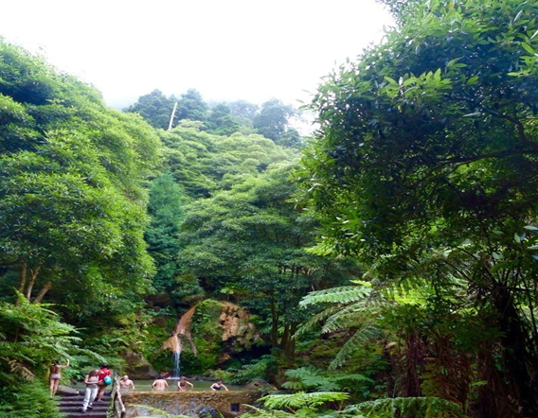
Os melhores sítios a visitar:
Caldeira Velha
Vai apreciar sem dúvida, a tranquilidade e o relaxamento que este lugar verdejante oferece. A “Caldeira Velha“, localizada na Ribeira Grande, no centro da ilha, é caracterizada pela sua bela cascata que cai no Lago de Fogo. Nas Fumarolas vai encontrar a água a uma temperatura de 61ºC.

Slide 10
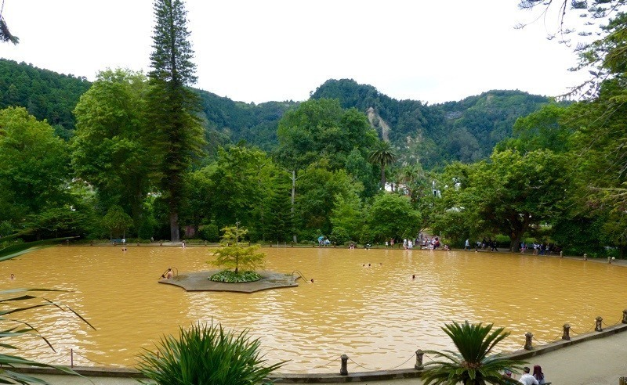
Os melhores sítios a visitar:
Parque Terra Nostra
Este lindíssimo parque de 12 hectares com uma vegetação exuberante, oferece um momento de tranquilidade numa coleção botânica impressionante (samambaias, hortênsias …). A piscina é de água termal ferruginosa a 38 °C.

Slide 11
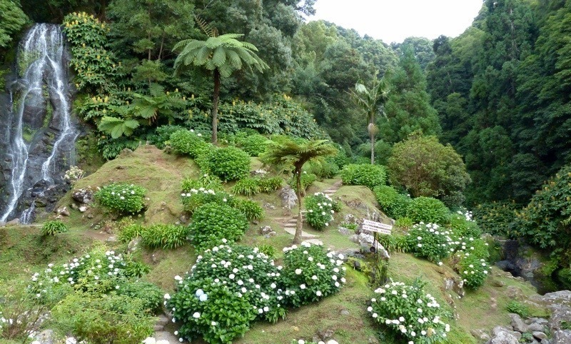
Os melhores sítios a visitar:
Parque dos Caldeirões
Outro sítio a conhecer se visitar São Miguel é o Parque dos Caldeirões. Localizado na costa leste da ilha, este parque irá seduzi-lo com o seu rio, o seu moinho de água e a linda cascata. Vai também poder admirar belas árvores e flores.

Slide 12
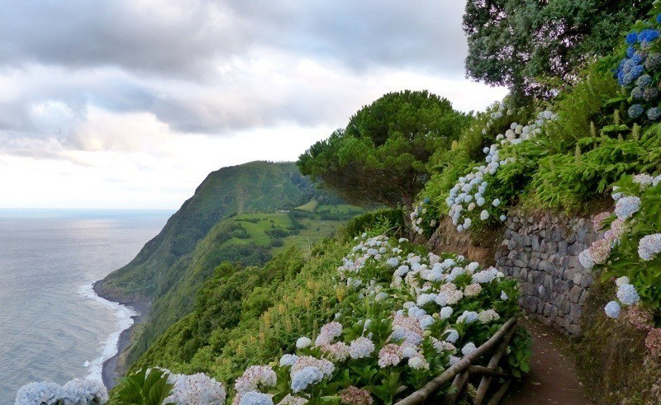
Os melhores sítios a visitar:
Miradouro Ponta do Sossego
Vai encontrar neste miradouro uma paisagem bucólica fascinante. É um local ideal para fazer um piquenique.

Slide 13
Webgrafia:
https://gotoportugal.eu/pt/sitios-a-visitar-ilha-sao-miguel-acores/

Slide 14
Trabalho realizado por :
João Justo
Matilde Ramalho
Tiago Teixeira

